Slide 1


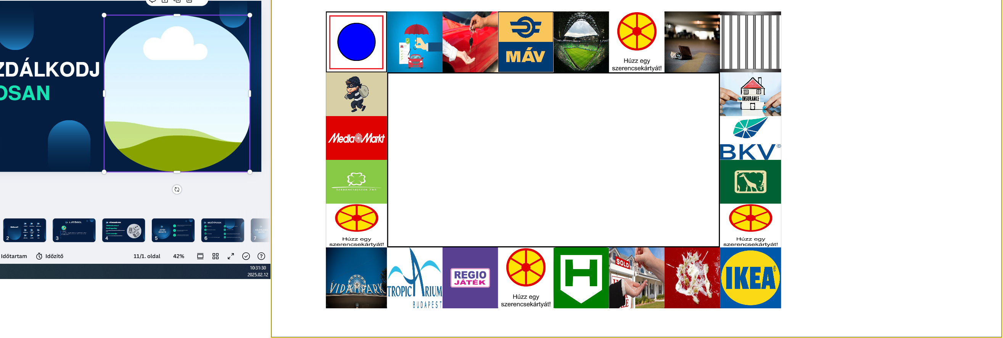
GAZDÁLKODJ
OKOSAN

Slide 2
01
02
03
A játékról
Fő szabályok
Játék menete
Miről lesz szó?
04
05
06
Mezőtípusok
Különleges mezők
Cél
07
08
09
Játék vége
Készítők
Vége

Slide 3
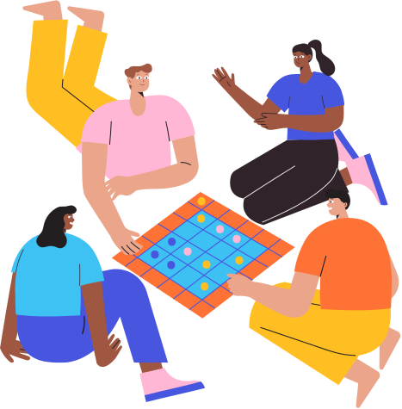

01
A JÁTÉKRÓL
A JÁTÉKRÓL
A "Gazdálkodj Okosan" egy szórakoztató társasjáték, amelyben két játékos versenyez egymással. A cél az, hogy minden szobát berendezz a házadban, miközben óvatosan gazdálkodsz a pénzeddel.

Slide 4
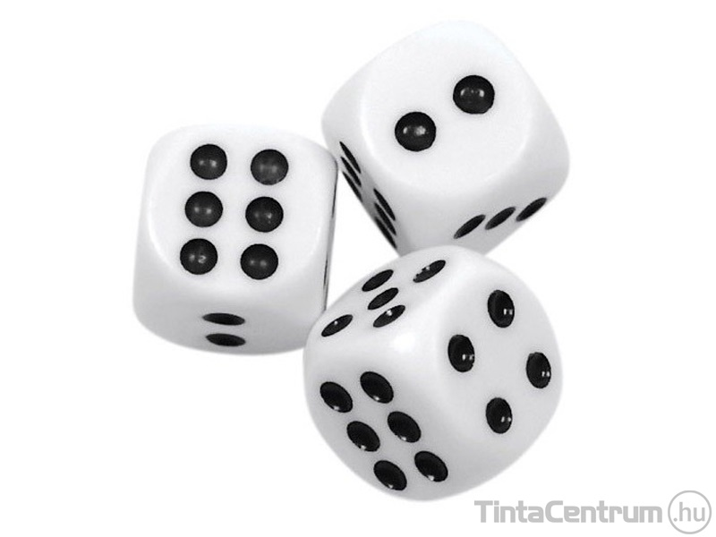
02
FŐ SZABÁLYOK
Játékosok száma: 2
Kezdő egyenleg:
Minden játékos meghatározott kezdő pénzösszeggel indul.
Dobás sorrendje:
Kockával dobunk; az kezd, aki nagyobbat dob.

Slide 5



A játékosok a táblán körbe-körbe haladnak a kockadobás eredményének megfelelően.
03
JÁTÉK MENETE
Minden teljes kör megtétele után a játékos pénzjutalomban részesül.
A táblán egyedi mezők találhatók, amelyekhez különböző események vannak hozzárendelve

Slide 6
04
MEZŐTÍPUSOK
01
Házvásárlás
05
Utazómezők (pl. vonat, villamos)
02
Berendezések vásárlása
06
Játékbolt (pl. LEGO)
03
07
Autóvásárlás
Szerencsekártya és katasztrófa mezők
04
Biztosítás mezők (autó, lakás, egyéb)
08
Különböző pénzvesztő és jutalom mezők

Slide 7



BIZTOSÍTÁS MEZŐ
05
A biztosítás fedezi a kár teljes árát, de maga a biztosított tárgy elveszik.
SZERENCSEKÁRTYÁK
KÜLÖNLEGES MEZŐK
Lehetőségek: jutalom, utazás a pályán, ajándék berendezés, vagy katasztrófa kártyák (pl. leég a házad, ellopják az autódat).
BÖRTÖN MEZŐ
A játékos kivásárolhatja magát, vagy megvárhatja, amíg 6-ost dob.

Slide 8
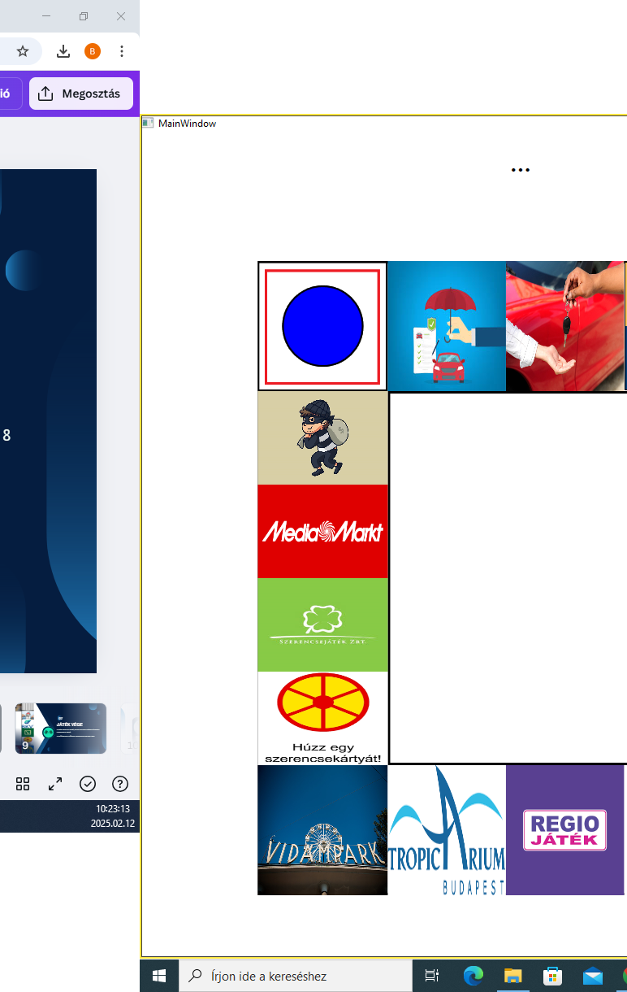


06
CÉL
A játékosoknak meg kell tölteniük a házukat mind a 8 berendezéssel.
Az nyer, akinek ez hamarabb sikerül.

Slide 9
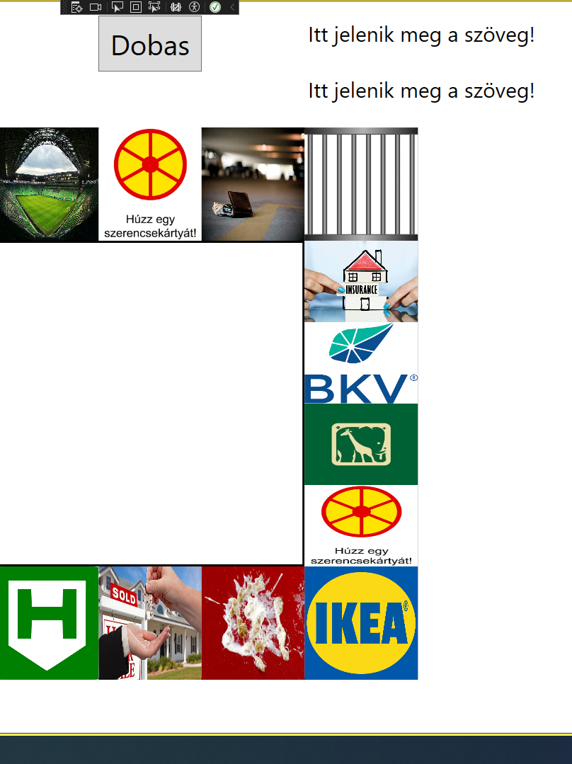

07
JÁTÉK VÉGE
A játék akkor ér véget, amikor az egyik játékos teljesen berendezi a házát.
A győztes egy győzelmi képpel koronázódik meg.

Slide 10




08
KÉSZÍTŐK
FAZEKAS BOTOND
SCHMITZHOFER PÁL
BARTHA BENDE

Slide 11
KÖSZÖNJÜK A FIGYELMET!

